Slide 1
Introduction à Java
Jean Francis Ndjuiko

Slide 2
Vue d'ensemble de la formation
Introduction
Les variables
Les alternatives
Les boucles
Les tableaux
L’orienté Objet
Les listes
Les Exceptions
Les entrées sorties

Slide 3
Introduction – Objectif du cours
S'initier à la programmation au travers de l'apprentissage
d'un langage (Java)
des bons comportements
Programmes lisibles, robustes, documentés et testés
Capacités de déverminage (debugging)
Autonomie dans le travail
(recherche dans la documentation)

Slide 4
Programme et Langage
Concepts
Historique
Traduction

Slide 5
Définitions
Pouvez-vous définir les concepts suivants:
Un programme ?
Programmer ?
Un langage de programmation ?
Différence entre langue et langage ?

Slide 6
Définitions
Langage « Ensemble de caractères, de symboles et de règles permettant de les assembler, utilisé pour donner des instruction à l’ordinateur » (Larousse)
Programme « Séquence d’instructions et de données enregistrées sur un support et susceptible d’être traitée par un ordinateur » (Larousse)

Slide 7
Un programme
La seule chose dont est capable un ordinateur est de réaliser extrêmement rapidement des instructions élémentaires
Toute tâche qu'on veut lui confier doit donc être préalablement décrite comme une suite séquentielle d'instructions (un programme)

Slide 8
Un programme
Ex : Taille de quelques programmes
Firefox : 2 millions de lignes de code
Windows XP : 40 millions de lignes de code
Mac OS X : 86 millions de lignes de code
Distribution Debian 4 : 283 millions de lignes de code
(source : http://en. Wikipedia org/wiki/Source_lines_of_code)

Slide 9
Langage Java
Historique
Les éditions de Java
Pourquoi Java?

Slide 10
Langage Java - Historique
92 SUN crée oak (systèmes embarqués). Auteur : James Gosling
94 Adapté à Internet grâce aux applets.
Devient Java
96 Première version stable et gratuite de JDK
98 Sortie de Java 2
05 Version 1.5 de Java 2
09 Oracle rachète Sun (et donc Java)
11 Version 1.7 (Java 7, en GPL)

Slide 11
Langage Java – Editions de Java
Java est disponible en 3 éditions
Même langage
Mais taille de la bibliothèque différente
Adapté à des situations différentes
Java SE (édition standard)
Applications monopostes classiques
Les applications Android sont en Java

Slide 12
Langage Java – Editions de Java
Java ME (édition mobile - plus léger)
Applications embarquées : téléphones, appareils électroniques, . . .
Omniprésent
Java EE (édition entreprise - plus complet)
Applications distribuées : client-serveur, web
Très présent : riche, robuste et portable
Concurrents : .NET (Microsoft), PHP

Slide 13
Langage Java – Pourquoi Java?
Réelles qualités pédagogiques
Syntaxe claire et précise
Typage fort
Détection précoce des erreurs
Concepts modernes de programmation
Économie d'échelle
A trouvé sa place dans le milieu professionnel

Slide 14
Leçon 4 : Développer en Java
La machine virtuelle
Les outils de développement

Slide 15
Développer en Java – Machine virtuelle
Environnement permettant l’exécution des applications java.
Elle permet
l’interprétation du bytecode
l’interaction avec le système d’exploitation
la gestion de la mémoire ( Garbage collector)

Slide 16
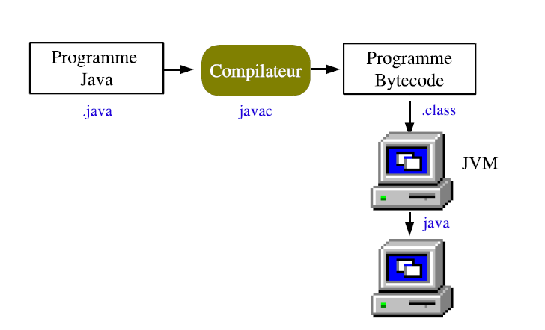
Développer en Java – Machine virtuelle

Slide 17
Développer en Java – Les outils de développemnt
JRE : Java Runtime Environment
JDK SE : Java Development Kit (Standard edition)
IDE : Les Environnement de développement Intégré
NetBeans, Eclipse, …
Gratuits
Avantages
Editeur, compilateur, débuggeur, et aide intégrées dans un même outil
Génération automatisée de code

Slide 18
Leçon 4 : Développer en Java – Algorithme séquentiels
Structure générale d’un programme
Variables et assignation
Lire au clavier
Constantes
Convenions
Commentaires

Slide 19
Structure générale du programme
public class NomClasse { // Mettre ici les modules (on dit méthode en Java) }
Le nom commence par une majuscule
Doit se trouver dans le fichier NomClasse.java
Attention ! En Java : minuscule # majuscule
Exemple : on ne peut pas écrire
Public CLASS NomClasse { }

Slide 20
La méthode principale
public class NomClasse { public static void main(String [] args) { // Code de la méthode ici } }
main est le nom de la méthode principale
C'est par là que commence le programme
À écrire tel quel

Slide 21
Les variables [1]
En informatique, la notion de variable est une notion fondamentale (un concept essentiel).
Une variable définit une case mémoire nommée et typée.
Le nom est représenté par un identificateur
Le type définit le genre d'informations qui sera enregistré ainsi que les opérations qui pourront être effectuées sur ces informations
Il existe un certain nombre de types prédéfinis mais il est également possible de créer ses propres types

Slide 22
Les variables [2]
Avant de pouvoir être utilisée, une variable doit préalablement être déclarée (définition de l'identificateur et du type).
Syntaxe :
Type identificateur;
Exemple :
float note; polygone triangle;
L’assignation d’une variable se fait via le symbole =
Exemple : note = 10.5 ;

Slide 23
Les variables [3]
La valeur de la variable peut être définie (initialisée), consultée, modifiée en utilisant le nom de la variable.
Les variables ont une visibilité et une durée de vie qui dépendent du contexte dans lequel elles sont déclarées.
Le type d’une variable peut être soit un type primitif, soit un type référence (c’est-à –dire le nom d’une classe ou d’un tableau)
Exemples:
Int unNombreEntier;
String motDePasse;
Point position;
Char[] voyelles;

Slide 24
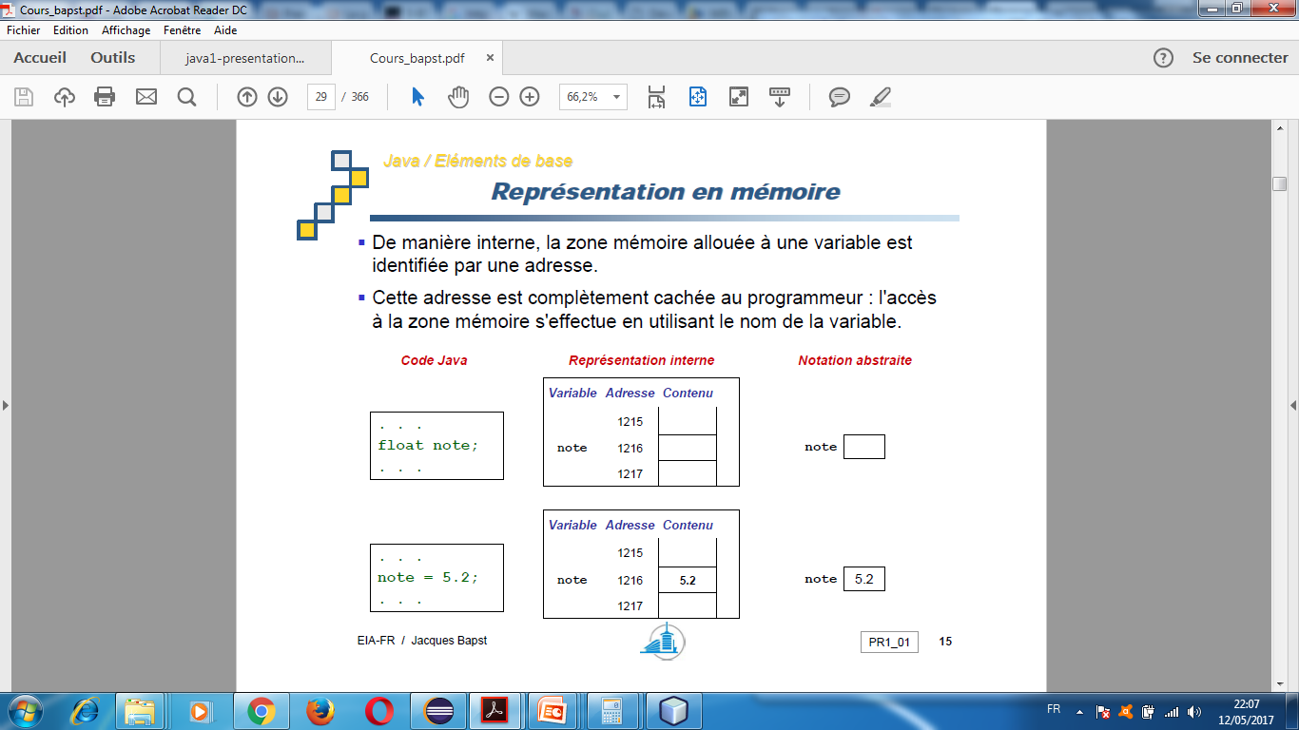
Représentation en mémoire [3]
De manière interne, la zone mémoire allouée à une variable est identifiée par une adresse
Cette adresse est complètement cachée au programmeur: l’accès à la zone mémoire s’effectue en utilisant le nom de la variable.

Slide 25
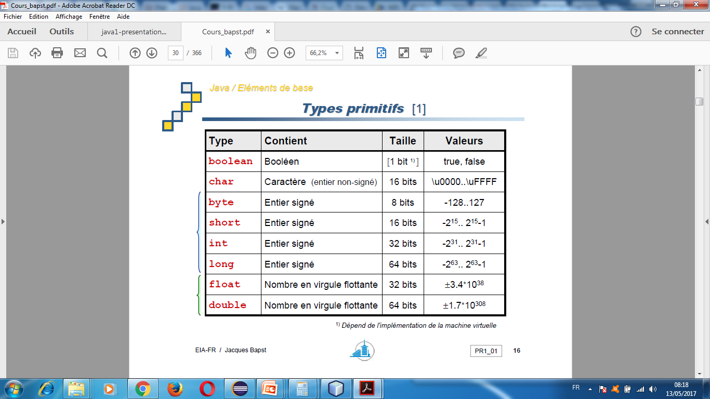
Types primitifs [1]

Slide 26
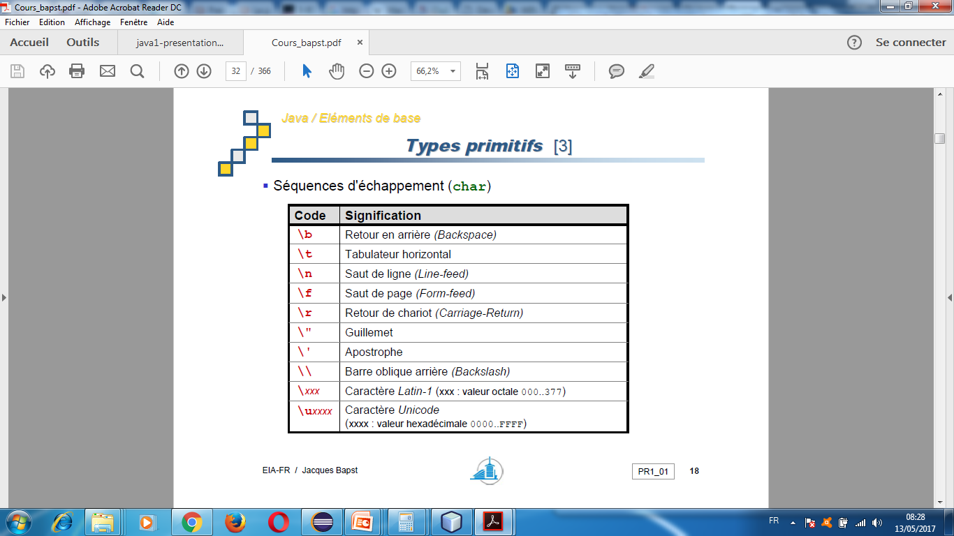
Types primitifs [2]
Séquences d’échappement (char)

Slide 27
Affichage sur la console
Pour afficher une valeur littérale ou le contenu d’une variable sur la console de sortie, on utilise les lignes de code suivantes :
System.out.print(…); // Affichage (reste sur la même ligne)
System.out.println(…); // Affichage et retour à la ligne

Slide 28
Conversions de types [1]
Mis à part le type booléen, tous les types primitifs peuvent être convertis entre eux.
L'encodage Unicode permet (si nécessaire) de considérer les caractères comme des nombres.
Le type char peut donc agir comme un entier short mais il est non signé (contrairement aux autres entiers).
Conversion élargissant / Promotion (automatique)
(avec perte éventuelle de précision lors du passage en virgule flottante)
Conversion restrictive explicite (par transtypage / casting) (sous la responsabilité du programmeur)

Slide 29
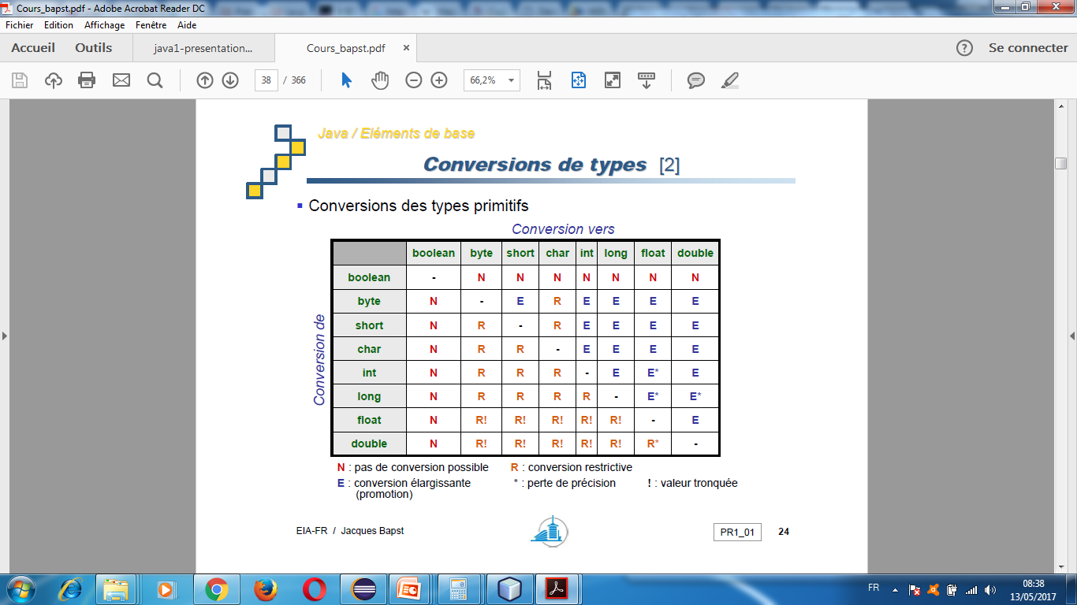
Conversions de types [2]
Conversions de types primitifs

Slide 30
Transtypage (Casting)
Conversion de type explicite (au risque du programmeur)
Syntaxe : (Type_de_destination) valeur_à_convertir
Exemples :
int i = 17;
byte b = 4;
b = i;
b = (byte)i;
float f = 23.86f;
i = (int)f; // valeur tronquée (i==23)

Slide 31
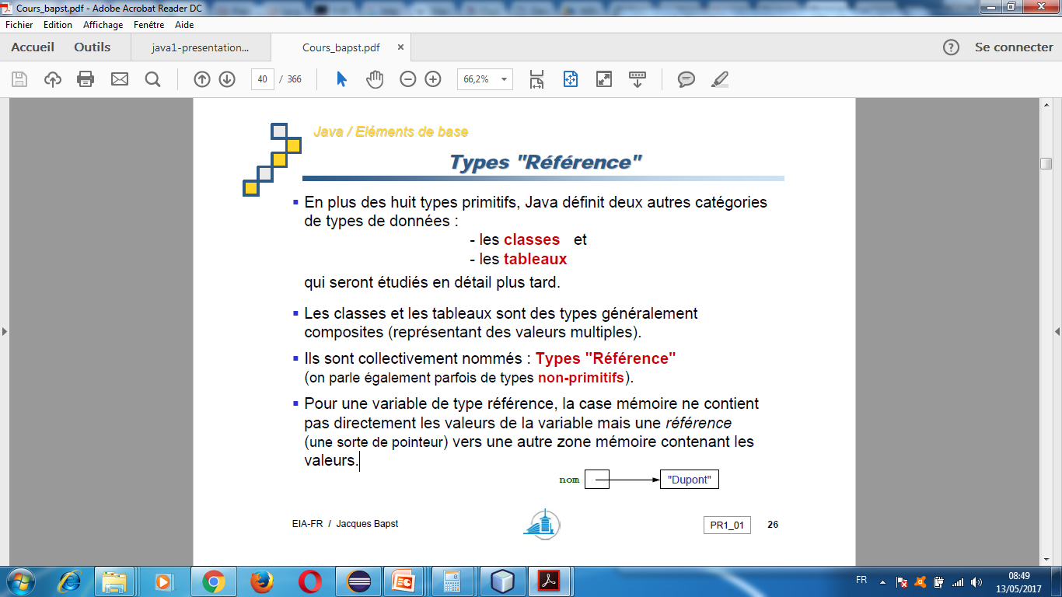
Types « Référence »
En plus des huit types primitifs, Java définit deux autres catégories de types de données :
- les classes et
- les tableaux
Les classes et les tableaux sont des types généralement composites (représentant des valeurs multiples).
Ils sont collectivement nommés : Types "Référence" (on parle également parfois de types non-primitifs).
Pour une variable de type référence, la case mémoire ne contient pas directement les valeurs de la variable mais une référence (une sorte de pointeur) vers une autre zone mémoire contenant les valeurs.

Slide 32
Chaînes de caractères
Les chaînes de caractères ne font pas partie des types primitifs
Les chaînes de caractères font partie des types référence (ce sont des objets de la classe String)
D'usage courant ⇒ Syntaxe particulière (simplifiée) pour les
valeurs littérales :
• Texte entre guillemets ("…")
• Peuvent contenir des séquences d'échappement identiques à celles définies pour les types char
• Ne peuvent pas s'étendre sur plusieurs lignes
• Concaténation (mise bout à bout) avec l'opérateur "+"
• Conversions possibles : types primitifs ⬅➔ String

Slide 33
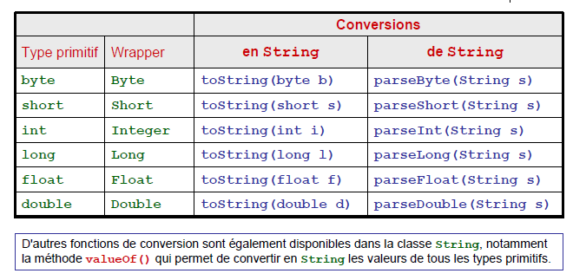
Conversions types primitifs ⬅➔ String
Il est possible de convertir des valeurs de types primitifs en chaînes de caractères (String) et inversement en utilisant des fonctions (méthodes) disponibles dans des classes appelées Wrappers.

Slide 34
Exemples de conversions
int i; float f; double d; String s ;
S=‘’412 ’’;
i = Integer.parseInt(s); // Conversion String ➔ int
s = ‘’1.234 ’’;
d = Double.parseDouble(s); //conversion String ➔ double
f = 123.8F;
s = Float.toString (f) ; // Conversion float ➔ String
s = String.valueOf(f); // Conversion float ➔ String

Slide 35
Les Calculs
Plus : +
Moins : -
Fois : *
Division : / au moins un réel ➔ division réelle
2 entiers ➔ division entière
Modulu : %
Assignation : =

Slide 36
Exemple 1
public class Moyenne {
public static void main(String [] args) {
int nombre1;
int nombre2;
int moyenne;
nombre1 = 34345;
nombre2 = -3213213;
moyenne = (nombre1 + nombre2) / 2;
System.out. println (moyenne);
}
}

Slide 37
Exemple 2
public class Moyenne {
public static void main(String [] args) {
int nombre1 = 34345;
int nombre2 = -321321;
double moyenne;
// division réelle car un des 2 opérandes est réel
moyenne = (nombre1 + nombre2) / 2.0;
System.out. println ("La moyenne est " + moyenne);
}
}

Slide 38
Lire au clavier
Moins direct que l'affichage à l'écran
Applications modernes (graphiques)
Lectures dans des champs de saisie
Parfois utile : test ou apprentissage
Exemple
import java. util .Scanner; // ... Scanner clavier = new Scanner(System.in); // ... nombre1 = clavier. nextInt ();

Slide 39
Lire au clavier - Exemple
import java. util .Scanner;
public class Test {
public static void main(String [] args) {
Scanner clavier = new Scanner(System.in);
double nombre1;
double nombre2;
double moyenne;
nombre1 = clavier.nextDouble();
nombre2 = clavier.nextDouble();
moyenne = (nombre1 + nombre2) / 2.0;
System.out. println (moyenne);
}
}

Slide 40
Lire au clavier
Pour lire … | On écrit …
Un entier | nextInt()
Un réel | nextDouble()
Un booléen | nextBoolean()
Un mot | Next()
Une ligne | nextLine()
Un caractère | Next().charAt(0)

Slide 41
Constante locale
Clause final ➔ constante
Valeur donnée
Soit à la déclaration
Soit par assignation ultérieure
Pourquoi une constante au lieu d’un littéral?
final int X = 1 ; final int Y ; Y = 2 * X ; Y = 3 ;

Slide 42
Conventions de noms
Pour une variable:
Tout mettre en minuscules
Sauf les débuts de noms composés en majuscule
Pour une constante
Tout mettre en majuscules
Utiliser _ pour séparer les mots
Dans tous les cas : être explicite
(sauf abréviations courantes)

Slide 43
Conventions de noms
Exemples
String nom; int annéeEtude; int nbEtudiants; boolean partieFinie; final double PI; final int TAUX_TVA;

Slide 44
Les commentaires
Trois formes de commentaires :
// … Texte …
/* … Texte … */
/** …Texte … */

Slide 45
Exemples de commentaires
/**====================================================
* Somme : Calcule une somme
*
* @author Marc Duchemin
* @version 1.5 21.10.2006
=====================================================*/
public class Somme {
/*--------------------------------------------------+
| Programme principal |
+--------------------------------------------------*/
public static void main(String[] params) {
// Initialisation des variables
int a = 1;
int b = 2;
int total; // Totalisateur
total = a + b;
//--- Affichage du résultat de l'addition ---
System.out.println("Résultat " + total);
}
}

Slide 46
TP
1) Ecrire un programme qui, étant donne un temps écoulé dans la journée exprime en secondes, calcule et affiche ce temps sous la forme de trois nombres (heure, minute et seconde). Ex : 10000 secondes donnera 2h 46' 40'‘
2) Ecrire un programme qui, étant donne le prix unitaire d’un produit (hors TVA), le taux de TVA (en %) et la quantité de produit vendue a un client, calcule et affiche le
prix total a payer par ce client.
3) Ecrire une séquence d’instructions qui réalise la permutation du contenu de deux variables.

Slide 47
Les Alternatives
Instructions de choix
Le if
if (expression_booléenne) instruction
Exécution d’une instruction de manière conditionnelle
La Condition est exprimée par une expression booléenne
L’instruction est exécutée si la condition est vraie
Exemples :
if(age >= 18) etat=‘’Majeur’’;
if ((age<16) || statusEtudiant){
droiyAuxAllocations = true;
montant = 400;
}

Slide 48
Les Alternatives
Instructions de choix
Le if … else
if (expression_booléenne) instruction_A else instruction_B
Une clause else peut (optionnellement) être mentionnée dans l’instruction if
L’instruction qui suit la clause else est exécutée si l’expression booléenne (la condition) est fausse
Exemples :
if (moyenne >= 4)
System.out.println("Promu");
else {
System.out.println("Non-promu");
repeter = true;
}

Slide 49
Expressions booléennes
Pour les tests, on peut utiliser :
Des comparateurs : <, >, <=, >=, ==, !=
Des opérateurs booléens : && (et), || (ou), ! (non)
Attention ! Bien distinguer = et ==

Slide 50
Les Alternatives
Instructions de choix
Le Switch .. Case
switch(numéroJour) {
case 1 : intituléJour ="Lundi"; break;
case 2 : intituléJour ="Mardi"; break;
case 3 : intituléJour ="Mercredi"; break;
case 4 : intituléJour ="Jeudi"; break;
case 5 : intituléJour ="Vendredi"; break;
case 6 : intituléJour ="Samedi"; break;
case 7 : intituléJour ="Dimanche"; break;
default : intituléJour ="Inconnu"; break;
}

Slide 51
TP
Ecrire un programme qui lit un entier et affiche un message indiquant s'il est strictement négatif, nul ou strictement positif.
Ecrire un programme qui, étant donne trois nombres quelconques, recherche et affiche le plus grand des trois.
Ecrire un algorithme qui, étant donne trois nombres, recherche et affiche si le premier des trois appartient a l’intervalle donne par le plus petit et le plus grand des deux autres (bornes exclues). Qu’est-ce qui change si on inclut les bornes ?

Slide 52
Les Boucles
On appelle boucle ou itération l’exécution multiple d’une ou de plusieurs instructions en fonction de la situation (exprimé sous la forme d’une condition) prévalant à l’instant considéré.
On trouve trois forme de réalisation en java
L’instruction while qui permet de répéter un nombre quelconque de fois (0 ou plus) l’exécution d’une instruction ou d’un bloc d’instruction. Le nombre d’itérations n’est pas forcément connu au moment d’entrer dans la boucle.
L’instruction do … while qui permet de répéter un nombre quelconque de fois(1 ou plus) l’exécution d’une instruction ou d’un bloc d’instruction. Le nombre d’itération n’est pas forcément connu au moment d’entrer dans la boucle

Slide 53
Les Boucles
On trouve trois forme de réalisation en java
L’instruction for qui permet de répéter un nombre quelconque de fois (0 ou plus) l’exécution d’une instruction ou d’un bloc d’instruction. Le nombre d’itérations est généralement connu au moment d’entrer dans la boucle.

Slide 54
Les Boucles : while
while(expression_booléenne) instruction
Instruction itérative
L’expression booléenne est évaluée
Si elle est vraie, l’instruction est exécutée
Puis l’expression booléenne est évaluée à nouveau
Etc..
L’instruction while se termine si l’expression booléenne est fausse
Exemple
int count = 0;
while(count<=9){
System.out.println(count);
count++;
}

Slide 55
Les Boucles : do … while
do { instruction } while(expression_booléenne)
Instruction itérative
Exécute l’instruction
Evalue l’expression booléenne
Si elle est vraie, l’instruction est exécutée à nouveau
Puis l’expression booléenne est évaluée à nouveau
Etc..
L’instruction do…while se termine si l’expression booléenne est fausse
Exemple
int nombre = 0;
do {
System.out.println(‘’Nombre positif’’);
nombre = clavier.NextInt();
} while(count<0)

Slide 56
Les Boucles : for
for (initialisation;expression_booléenne;conclusion)
{
instruction
}
Exemple
for(int i = 0 ; i<10 ; i++){
System.out.println(i);
}

Slide 57
Boucles :imbrication de boucles
On peut placer n’importe quelle(s) instructions à l’intérieur d’une instructions d’itération while, do ou for, y compris une nouvelle instruction d’itération.
Les instructions itératives peuvent donc être imbriquées
Une telle construction est très fréquente
Exemple
for(int i = 0 ; i<10 ; i++){
for(int j = 0 ; j<10 ; j++){
System.out.println(i);
}
}

Slide 58
Boucles : TP
Exercice 1:
Écrire un programme java qui lit un entier positif (variable) et affiche sa table de multiplication .
NB : Ecrire deux versions ( en utilisant la boucle for et la boucle while)
exercice 2
Ecrire un programme java qui calcule la somme des chiffres qui forment un nombre naturel N.
Attention, on donne au départ le nombre et pas ses chiffres.
Exemple:
133045 doit donner comme résultat 16, puisque 1 + 3 + 3 + 0 + 4 + 5 = 16
Exercice 1:
Écrire un programme java qui lit un entier positif (variable) et affiche sa configuration binaire.

Slide 59
Les tableaux
Un tableau est une séquence indexée d’éléments (valeurs) de même type.
Il est caractérisé par sa taille (nombre d’éléments qu’il peut contenir) et par le type de ses éléments
Le type tableau est un type référence (comme les objets).
Les éléments d’un tableau peuvent être des valeurs de types primitifs, des objets ou des tableaux
Il faut bien faire la distinction entre
La déclaration du tableau ([]) qui crée une variable (référence) représentant un objet de type tableau
Et la création du tableau (new) qui alloue l’espace mémoire pour enregistrer les éléments du tableau

Slide 60
Les tableaux - Déclaration
Type_des_éléments [] nomTableau;
Déclaration de la variable identifiant l’objet de type tableau
La variable déclarée constitue une référence (sorte de pointeur vers une adresse mémoire) qui permet d’accéder au tableau
Le littéral null est une valeur particulier qui indiquel’absence de référence (ou la référence vers rien)
La taille du tableau n’est pas définie lors de sa déclaration mais seulement lors de sa création.
Exemple :
int [] tabEntier ;
Point[] constellation;
double[] matrice ;

Slide 61
Les tableaux - Déclaration
Type_des_éléments [] nomTableau = Initialisation;
Une expression d’initialisation peut être ajouter à la déclaration; dans ce cas, le tableau est créé et la taille est déterminée par le résultat de l’expression d’initialisation
L’expression d’initialisation doit retourner un objet de type tableau compatible avec le type de la variable que l’on déclare
L’initialisation peut consister en une expression de création de tableau ( avec l’opérateur new)
Une syntaxe particulière permet de spécifier un littéral tableau comme expression d’initialisation : {expr1,expr2,…} . ( Cette syntaxe, sans new , n’est autorisée que lors de la déclaration)
Exemple :
int [] tabEntier ={0,1,2,3,4,5,6,7,8,9};
String[] tabNom ={‘’Bart’’ , ’’Lisa’’, ‘’Omer’’} ;
char[] voyelle ={‘a’, ‘e’, ‘i’, ‘o’, ‘u’, ‘y’} ;

Slide 62
Les tableaux - Création
new Type_des_éléments [ taille ];
La taille du tableau (nombre d’élément) est déterminée par l’expression entre crochets qui doit avoir une valeur entière positive (ou zéro); la taille ne doit pas obligatoirement être connu à la compilation.
Une fois qu’un tableau est crée, sa taille ne peut plus varier
Les éléments du tableau sont initialisés à la valeurs par défaut (false pour les booléens, 0 pour tous les autres types primitifs, null pour les objets et les tableaux)
L’opérateur new retourne une référence à l’objet tableau créé
xemple:
int [] tabEntier =new int[100];
String[] tabNom = new String[15];

Slide 63
Les tableaux - Création
new Type_des_éléments [ ]{élém1,élém2,…} ;
Combinaison de la création d’un tableau avec l’initialisation des ses éléments
La taille du tableau n’est pas spécifiée explicitement. Elle est déterminée par le nombre d’éléments énumérés entre les accolades
Cette notatoion permet de créer des tableaux anonymes ( nom affectés à une variable) qui peuvent, par exemple, être passés en paramètre lors de l’invocation d’une méthode
Exemple:
String reponse = poserQuestion(‘’Continuer? ’’, new String[]{‘’Oui’’, ’’Nom’’});

Slide 64
Les tableaux - Utilisation
Chaque élément d’un tableau est assimilé à une variable à laquelle on peut accéder individuellement.
Exemple tabEnt[0]++;
Chaque élément est identifié par un indice entier compris entre 0 et (n-1), n étant la taille du tableau
L’accès aux éléments d’un tableau s’effectue de la manière siuvante
Nom_tableau[indice];
Exemple :
Int [] tab; //Déclaration d’un tableau d’ntiers (int)
tab = new int[3]; //Création du tableau avec 3 éléments
tab[0] = 7; //Assignation du premier élément
Tab[1] = 4;
Tab[2] = tab[0] + tab [1]; //Assignation et accès aux éléments

Slide 65
Les tableaux - Utilisation
Le nombre d’éléments d’un tableau peut être obtenu à l’aide de l’attribut length qui est prédéfinit pour tous les objets de type tableau
Exemple : nbElement = tabEnt.length;
Si, lors de l’accès à un élément d’un tableau, l’indice spécifié est négatif ou supérieur à l’indice du dernier élément (length -1), l’exception ArrayIndexOutOfBoundsException sera générée.
Parcours d’un tableau
for(int i = 0; i< tabEnt.length; i++){
System.out.println(‘’indice du tablea ’’+i+’’val :’’+tabEnt[i]);
}
ou
for(int val : tabEnt){
System.out.println(val :’’+tabEnt[i]);
}

Slide 66
Les tableaux - TP
Ex. 1 Somme
Ecrire une Méthode qui reçoit en paramètre le tableau tabEnt de n entiers et qui retourne la somme de ses éléments.
Ex. 2 Maximum/minimum
Ecrire un Méthode qui reçoit en paramètre le tableau tabEnt de n entiers et qui retourne la plus grande valeur de ce tableau. Idem pour le minimum.
Ex. 3 Tableau ordonné
Ecrire un Méthode qui reçoit en paramètre le tableau tabEnt de n entiers et qui vérifie si ce tableau est ordonne (strictement) croissant sur les valeurs. Le module retournera vrai si le tableau est ordonne, faux sinon.
Ex. 4 Renverser un tableau
Ecrire un Méthode qui reçoit en paramètre le tableau tabEnt de n entiers, et qui≪ renverse ≫ ce tableau, c’est-a-dire qui permute le premier élément avec le dernier, le deuxième élément avec l’avant-dernier et ainsi de suite.
Ex. 4 Renverser un tableau
Ecrire une Méthode qui reçoit en paramètre un tableau d'entiers et le tri

Slide 67
Les tableaux multidimensionnels
Un tableau multidimensionnels est un tableau de tableau
Chaque paire de crochets([]) représente une dimension
Déclaration : Type_tableau [][] nomtableau;
Création : new = type_tableau[tailleLigne][tailleColonne]
Déclaration initialisation:
int[][] tabEnt ={ {1,2,3},
{4,5,6}
};
Parcours :
for(int i=0;i<nomTableau.length;i++){
for(int j = 0; j<nomTableau[i].length;j++){
}
}

Slide 68
Les tableaux multidimensionnels - TP
Exercice 1 : Tous positifs
Ecrire une méthode qui reçoit un tableau (n x m) d’entiers et qui vérifie si tous les nombres qu’il contient sont strictement positifs. Bien sur, on veillera a éviter tout travail inutile; la rencontre d’un nombre négatif doit arrêter le module.
Exercice 2 : proportion d’éléments nuls
Écrire une méthode qui reçoit un tableau (n x m) d'entiers et qui affiche la proportion d'éléments nuls dans ce tableau
Exercice 3 : Somme éléments impairs sur le bord
On donne un tableau d’entiers tabEnt à n lignes et m colonnes. Écrire un module retournant la somme de tous les éléments impairs situés sur le bord du tableau.
Exemple : pour le tableau suivant, le module doit renvoyer 32
.
Zzz
.
3 | 4 | 6 | 11
2 | 21 | 7 | 9
1 | 5 | 12 | 3

Slide 69
Les listes
En Logique, vous avez vu le concept de Liste Liste : Séquence d'éléments (ordonnés mais pas nécessairement triés) auxquels on accède via leur position
Ce concept est présent en Java
Pas dans le langage
Mais via l'API standard
(classe java . util . ArrayList)
Déclaration :
ArrayList <type> nomListe = new ArrayList<>();

Slide 70
Les listes
Ajout d’un élément
add(E) ajoute en fin de liste
add(int, E) ajoute (insère) en position donnée
Le premier élément est en position 0
Une insertion provoque un décalage des éléments suivants
Exemple :
ArrayList<String> dictionnaire = new ArrayList<>();
dictionnaire .add("zèbre");
dictionnaire .add("éléphant");
dictionnaire .add(1, " girafe ");
// contient : [ "zèbre", " girafe ", "éléphant" ]

Slide 71
Les listes
Affichage
La méthode toString a été récrite pour afficherles éléments
Exemple :
ArrayList<String> dictionnaire = new ArrayList<>();
dictionnaire .add("zèbre");
dictionnaire .add("éléphant");
dictionnaire .add(1, " girafe ");
System.out.println(dictionnaire);
// affiche [ "zèbre", " girafe ", "éléphant" ]

Slide 72
Les listes
Taille de la liste
size () donne la taille
isEmpty() indique si c'est vide
Exemple :
ArrayList<String> dictionnaire = new ArrayList<>();
dictionnaire .add("zèbre");
dictionnaire .add("éléphant");
dictionnaire .add(1, " girafe ");
System.out.println(dictionnaire.size());
// affiche 3

Slide 73
Les listes
Accès aux éléments d’une liste
get(int) demande un élément
Exemple :
for(int i =0 ; i<dictionnaire.size();i++){
System.out.println(dictionnaire.get(i));
}
Remplacer un élément à une position de la liste
set (int, E) remplace l'élément en position donnée
Supprimer un élément de la liste
remove(int) enlève l'élément en position donnée
remove(E) enlève un élément donné

Slide 74
Les listes - TP
Exercice 1 : Somme d'une liste
Écrire une méthode qui calcule la somme des éléments paire d’une liste d’entiers.
Exercice 2 : Les extrêmes
Écrire une méthode qui supprime le minimum et le maximum des éléments d’une liste d’entiers. On peut supposer que le maximum et le minimum sont uniques.
Exercice 3 : Éliminer les doublons d'une liste
Soit une liste ordonnée d'entiers avec de possibles redondances. Écrire une méthode qui enlève les redondances de la liste.
Exemple : Si la liste est (1, 3, 3, 7, 8, 8, 8) le résultat est (1, 3, 7, 8).
Exercice 4 : Concaténation de deux listes
Écrire un module qui reçoit 2 listes et ajoute à la suite de la première les éléments de la seconde;

Slide 75
Les Maps

Slide 76
Les Exceptions

Slide 77
POO-TP
Ex. 1 Une personne
Créez une classe Personne, une personne étant constituée d'un nom, d'un prénom et d'une date de naissance. Ecrivez une classe Date
On doit pouvoir construire une personne :
Avec 3 arguments : le nom (chaine), le prénom (chaine) et la date de naissance de la personne (Date)
Avec 2 arguments de type chaine : le nom et le prénom de la personne; la date de naissance est alors initialisée a ≪ rien ≫
Ecrivez aussi tous les accesseurs et mutateurs que vous jugez pertinents. Dans un module principal, créez une personne :
sans argument, Avec comme arguments "Durant" et "Zebulon ’’
Avec comme arguments "Durant", "Zebulon" et la date de naissance du 01/02/1980
Pour réaliser les constructeurs recevant la date de naissance en paramètre, il faudra tester si cette date n’est pas antérieure a la date du jour. La date du jour est fournie
par le constructeur de Date sans paramètre.

Slide 78
POO-TP
Ex. 2 Anniversaire des personnes
Utilisons la classe Personne écrite plus haut. Ecrire un module qui lit des Personne (au clavier) et affiche les noms et le nombre de celles nées ce mois-ci. On suppose que la lecture de ≪ rien ≫ indique la fin des données.
Ex. 3 Anniversaires
Ecrire un module qui reçoit une liste de Personne (nom + prénom + date de naissance ; cf. exercice dans le chapitre OO) et retourne la liste

Slide 79
JAVADOC
Javadoc est une documentation complète de votre code.
Générée par l’outil Javadoc de Sun Microsystems
Il est inclus dans tous les JDK (SDK) de java.
Il génère des pages HTML contenant au minimum :
La liste des classes,
La liste des méthodes
Et la liste des variables
Pourquoi documenter son code?

Slide 80
JAVADOC - tags
Permettent de détailler des informations sur chaque classe, chaque méthode et autres.
Les différents tags :
@param : Permet de renseigner les paramètre de la méthode, on renseigne juste le nom du paramètre, son type est inclus automatiquement dans la javadoc
@return : Sert à renseigner l’objet retourné par la méthode
@author : L’auteur de la classe. Jamais utilisé pour la méthode
@version : La version de la classe. Jamais utilisé pour la méthode
@see : Permet de faire référence à une autre méthode, classe etc.
@throws : Indique la présence d’une exception
@since : Permet de dater la présence d’une méthode (3.0 par exemple)
@deprecated : Doit décrire la version depuis laquelle cette méthode / classe est dépréciée. Mais aussi ce qu’il faut utiliser à la place

Slide 81
JAVADOC
Comment générer la Javadoc avec NetBeans?

